Slide 1


Desenvolvimento de plataforma robótica móvel omnidirecional
Emílio Dolgener Cantú
Orientador: Eduardo Perondi

Slide 2
Sumário
O Robô Omnidirecional
Motivação
Objetivos
Montagem do Protótipo
Desenvolvimento Teórico
Implementação
Resultados
Conclusão
Trabalhos Futuros

Slide 3
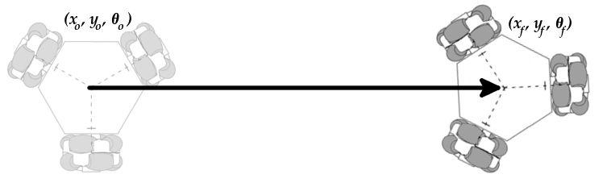
O Robô Omnidirecional
Holonomicidade: capacidade de se mover sem a necessidade de reorientação.

Slide 4
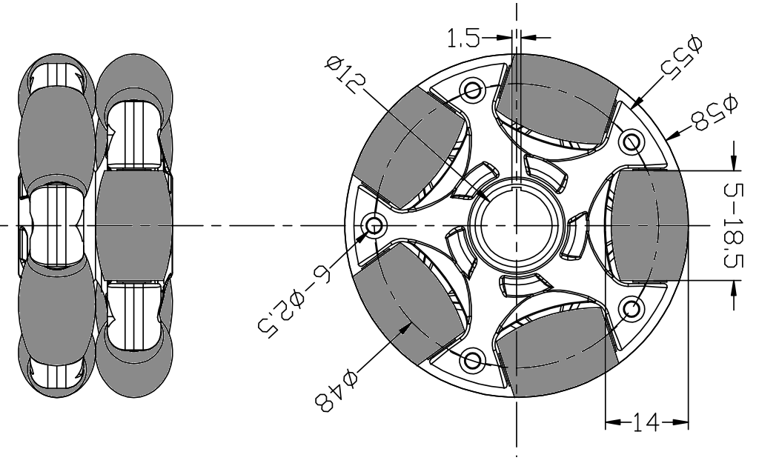
O Robô Omnidirecional
Omniwheel, ou "roda sueca":

Slide 5
Motivações
Multi-disciplinaridade;
Robótica móvel é cada vez mais relevante;
Aplicações de omnidirecionalidade;
Interesse pessoal.

Slide 6
Objetivos
Modelagem;
Construção do protótipo;
Algoritmo de controle;
Instrumentação e localização;
Avaliar os resultados.
Principal:
Obter uma plataforma funcional para trabalhos futuros.

Slide 7
Montagem - Especificação dos Componentes
Omniwheels;
Motores DC, 6V, 210 RPM;
Drivers 4A;
Reguladores de tensão;
Bateria NiCd, 2000 mAh;
Raspberry Pi 3 B+;
IMU;
Bússola.

Slide 8
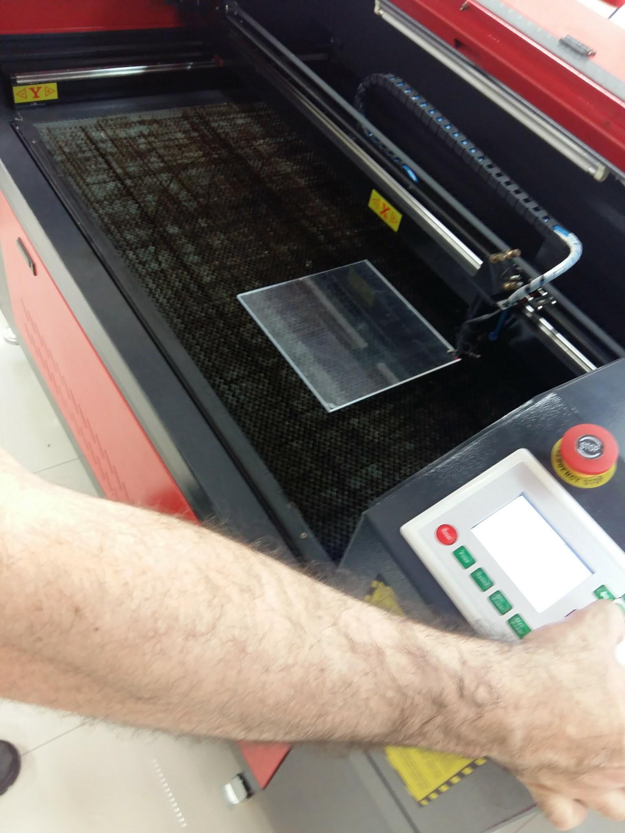
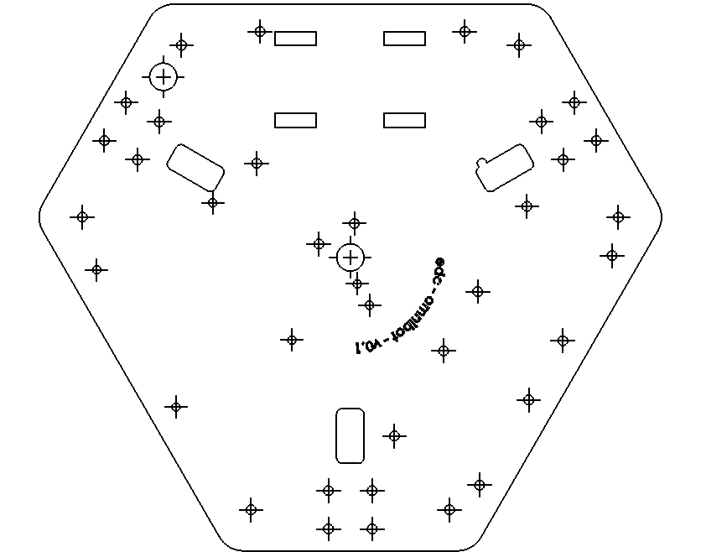
Montagem - Projeto e Fabricação
CAD;
Corte a laser;
Chapa de acrílico.

Slide 9
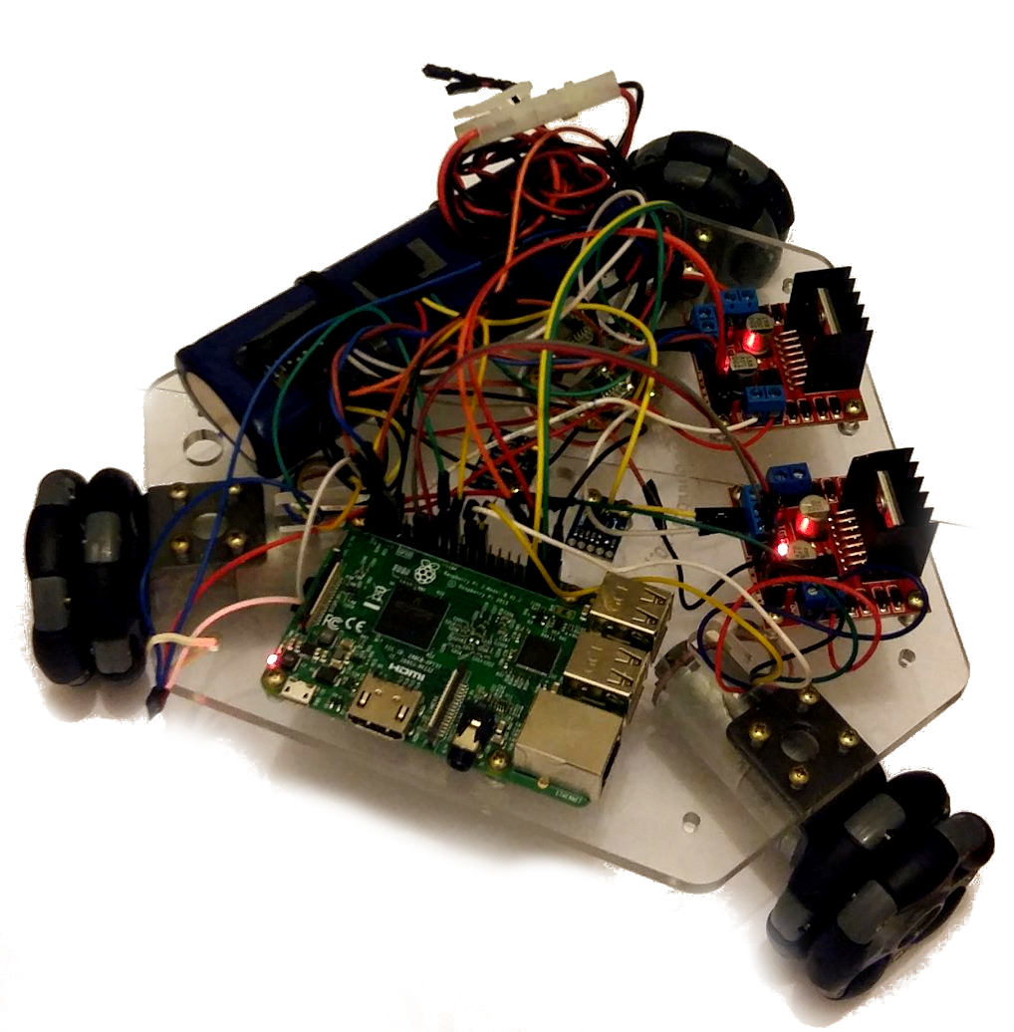
Montagem Final

Slide 10
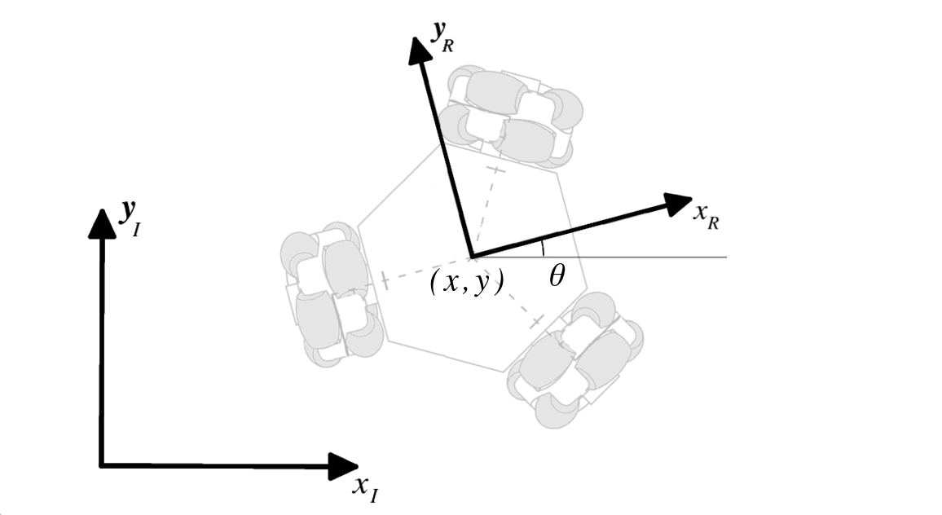
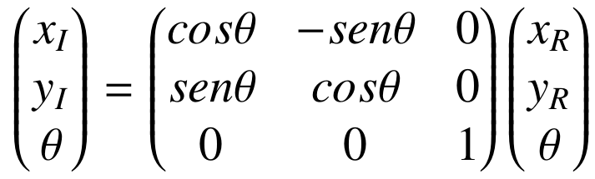
Modelagem - Coordenadas do Robô vs. Globais

Slide 11
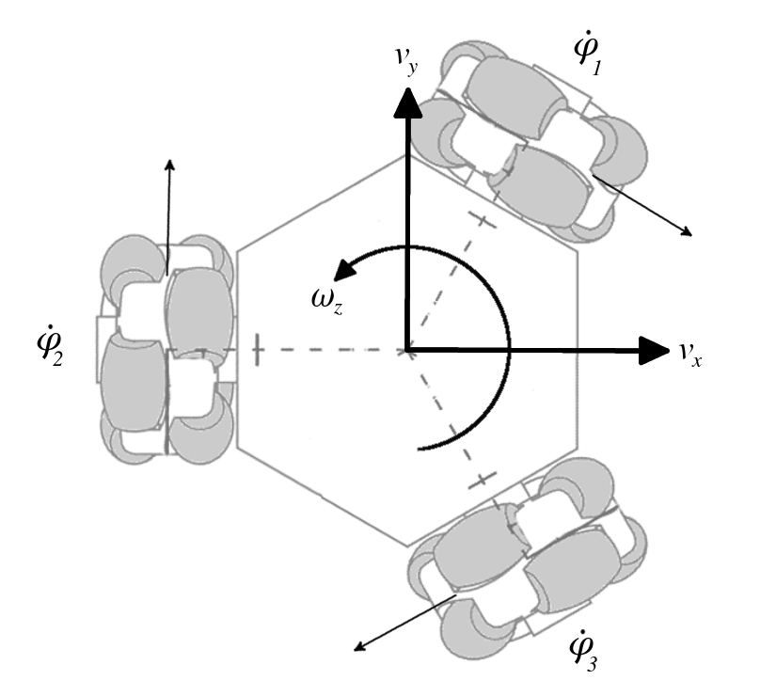
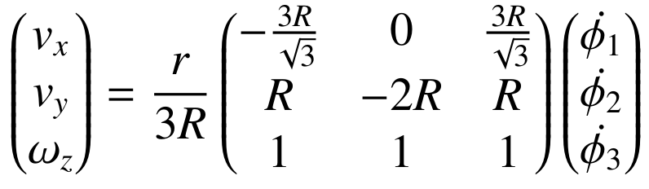
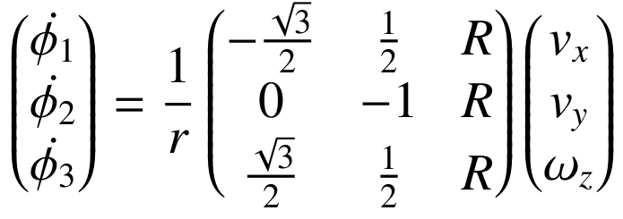
Modelagem Cinemática
Cinemática direta:
Cinemática inversa:
Siegwart et. al (2011).

Slide 12
Odometria
Self-localization;
Necessária para controle de posição;
Baseado em encoders: erros cumulativos.
Estimação da posição atual baseada na integração dos dados lidos pelos sensores.

Slide 13

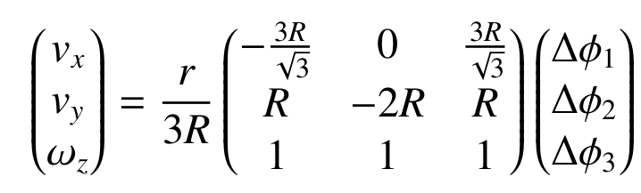
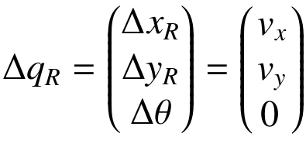
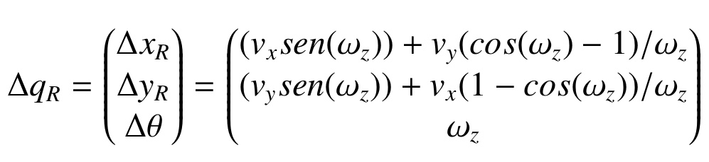
Odometria - Algoritmo
Lynch e Park (2017)
Velocidade constante;
Período unitário;
1
2
Posição de cada roda;
Cinemática direta;
Deslocamento em relação ao robô:
  sem rotação;
  com rotação;
Transpor às coord. globais;
Atualizar.
3.a
3.b
5
4

Slide 14
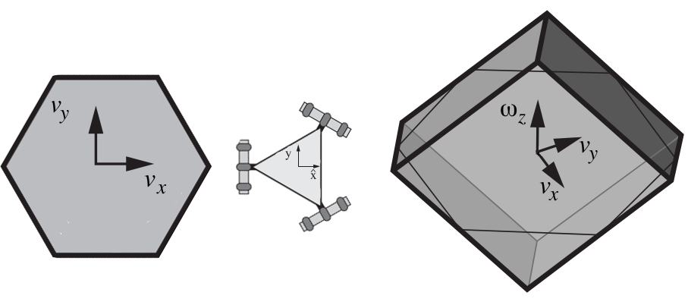
Limitações de Velocidade
Saturação de um motor → Trajetória errada.
Exemplo: Translação em velocidade máxima
rotação.

Slide 15
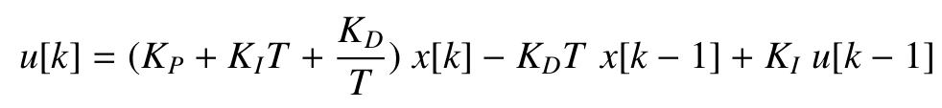
Controle de Velocidade
PID digital (Dorf e Bishop, 2008):
ajustado (15)
erro nulo em regime
Implementação:
control = 15*spd_error + control_old;

Slide 16
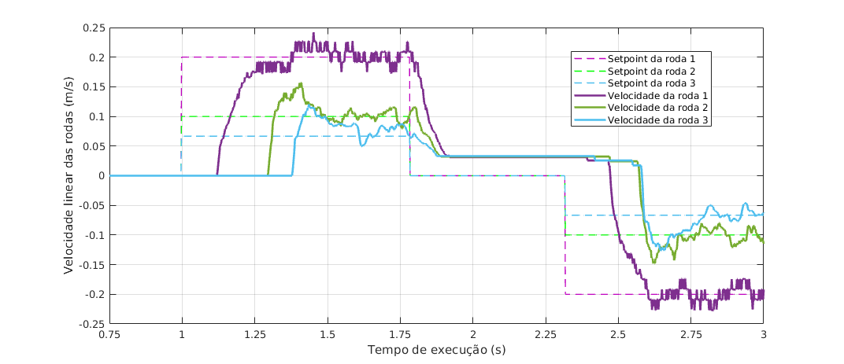
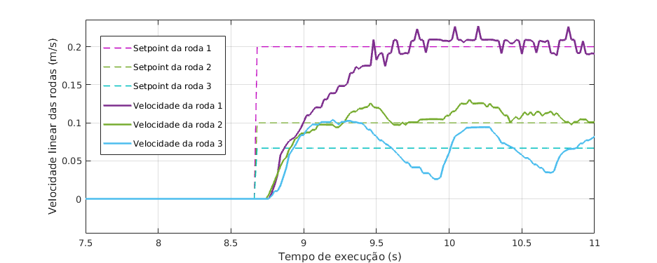
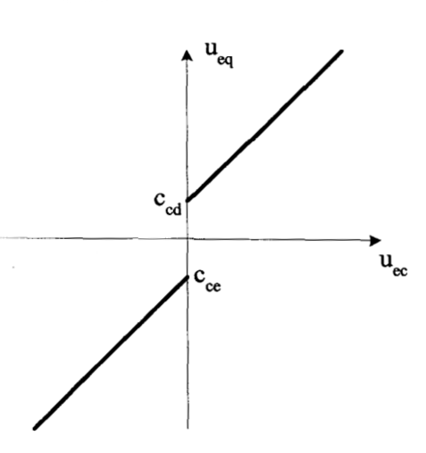
Controle de Velocidade - Zona Morta
zona morta
Compensação:

Slide 17
Resultados da Odometria
Trajetória de giro: ok, após compensação;
Trajetória retilínea: acúmulo de erro na direção transversal ao movimento.
Inconclusivo → controle de posição descartado.
"A incerteza em Y cresce muito mais rápido do que na direção do movimento. Isso resulta da integração da incerteza a respeito da orientação do robô." - Siegwart et. al (2011).

Slide 18
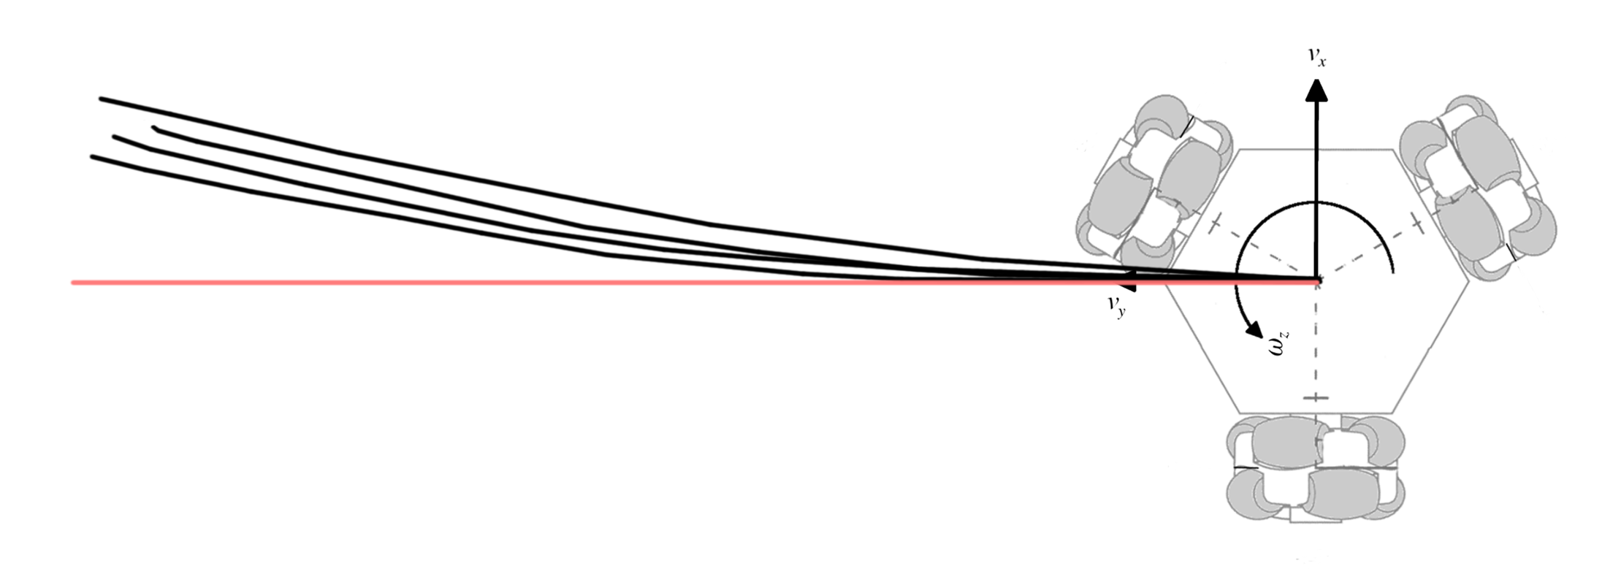
Resultados das Trajetórias
Trajetória de giro: concêntrica;
Trajetória retilínea: alguns desvios;
Trajetória híbrida: não testada.

Slide 19
Conclusões
OK:
Estrututra e hardware;
Modelagem cinemática;
Limitação de velocidade;
Acionamento dos atuadores;
Leitura dos sensores;
Funcional:
Controle de velocidade pode ser melhorado;
Plataforma adequada para utilização futura.
Pendente:
Odometria deve ser reavaliada;
Controle de posição não implementado.

Slide 20
Trabalhos Futuros
Modelagem dinâmica;
Aprimorar controladores;
Implementação dos sensores inerciais e da bússola;
Estudos sobre o desempenho do computador utilizado;
Quantificar o consumo de energia do robô, e implementar trajetórias mais eficientes;
Desenvolver aplicações;
……...
Odometria;
Controle de Posição;
Interface.

Slide 21
Muito obrigado!
Sessão aberta a perguntas.

